Slide 1
«Здоровьеформирующий инклюзивный мост для детей с 5 месяцев до 7 лет с особыми потребностями» «Повышение привлекательности системы внеурочной (воспитательной) деятельности как условие личностного развития разных категорий детей» (портфель №2) МАДОУ «Центр развития ребенка «Детский сад № 11 г. Добрянка»

Slide 2
Наименование проекта (полное): | «Здоровьеформирующий инклюзивный мост для детей с 5 месяцев до 7 лет с особыми потребностями»
Наименование проекта (сокращенное): | «Здоровьеформирующий инклюзивный мост»
Формальные основания для инициации проекта | 1. Федеральный закон от 29 декабря 2012 г. № 273-ФЗ (ред. от 31.12.2014, с изменениями от 02.05.2015) «Об образовании в Российской Федерации». 2. "Приоритетный проект "Формирование здорового образа жизни" (утв. президиумом Совета при Президенте РФ по стратегическому развитию и приоритетным проектам, протокол от 26.07.2017 N 8). 3. Региональный проект «Поддержка семей, имеющих детей». 4. Стратегия развития системы образования ДМО. 5. Программа развития МАДОУ «Центр развития ребенка «Детский сад № 11 г. Добрянка».

Slide 3
Срок начала и окончания проекта | 01 октября 2021г. - 01 октября 2023 г. (2 года)
1
Куратор проекта | Кочкина Татьяна Викторовна, заведующий МАДОУ «ЦРР «Детский сад № 11 г. Добрянка»
Руководитель проекта | Бажина Светлана Юрьевна, методист МАДОУ «ЦРР «Детский сад № 11 г. Добрянка»
Список разработчиков проекта (регион, должность, место работы) | Бажина Светлана Юрьевна, методист; Бражкина Светлана Анатольевна, педагог – психолог; Вилисова Ольга Рафаиловна, инструктор по физической культуре; Сергеенко Елена Геннадьевна, инструктор по физической культуре

Slide 4
«Чтобы сделать ребёнка умным и рассудительным, сделайте его крепким и здоровым…» Ж-Ж Руссо
Социальный заказ семьи на пребывание детей с особенностями развития в нашем учреждении выражается в следующем: всего детей в ДОУ - 500 человек, Служба ранней помощи 20
Дети с ограниченными возможностями здоровья:
с задержкой психического развития – 5 детей;
с тяжелыми нарушениями речи – 3 ребёнка.
Служба ранней помощи 10
Дети – инвалиды:
синдром Дауна – 1 ребёнок;
нарушение опорно – двигательного аппарата – 2 ребёнка.
Предпосылки реализации
проекта

Slide 5
Для построения здоровьеформирующего воспитательно-образовательного пространства в ДОУ имеются оборудованные:
спортивный зал
Предпосылки реализации
проекта
бассейн
тренажёрный зал

Slide 6
Корневая причина
Недостаточное оснащение физкультурно – оздоровительным оборудованием спортивного зала, для равных условий психофизического развития детей с особыми потребностями
Увеличение количества дети с ОВЗ и инвалидов
2020 год – 11 детей, Служба ранней помощи 18 детей
2021 год – 12детей , Служба ранней помощи 20 детей

Slide 7
Целеполагание проекта
Цель проекта | Создание условий для построения здоровьеформирующего воспитательно-образовательного пространства в ДОУ через приобретение современного физкультурно – оздоровительного оборудования для спортивного зала.
Показатели проекта и их значения по годам | Показатель | Тип показателя | Базовое значение | Период, год
 |  |  |  | 2021 | 2022 | 2023
 | Охват детей физкультурно – оздоровительной деятельностью с использованием нового современного оборудования | основной | 100 | 50 | 100 | 120
 | Увеличение охвата детей с ОВЗ Службой ранней помощи | косвенный | 30 | 18 | 20 | 40
 | Доля участия родителей в совместных мероприятиях с детьми в рамках инклюзии. | аналитический | 30 чел | 30 чел | 50 чел | 100 чел

Slide 8
Идея проекта раскрывается через задачи проекта.
Задача 1 Создать равные условия для психофизического развития детей ОВЗ в ДОУ с помощью создания специальных условий и использование спортивного оборудования
Тактильный комплекс 11 модулей
Фибероптический модуль «Сухой душ»
Оборудование спортивного зала
Тренажер для развития двигательной активности
Комплект терапевтических элементов

Slide 9
Задача 2. Создать условия для привлечения родителей к здоровьеформированию и развитию детей с особыми образовательными потребностями: | Совместные мероприятия в ДОУ: совместные занятия в физкультурном и тренажерном зале, Дни здоровья, прогулки выходного дня, индивидуальные консультации, изготовление нестандартного оборудования для развития физической активности детей. Служба ранней помощи: диагностика, консультации, совместные занятия. Бассейн: оздоровительное плавание.

Slide 10
Задача 3 Создать условия для использования педагогами в своей деятельности здоровьесберегающих технологии и нового современного спортивного оборудования. | Консультации, деловые игры, мастер – классы, курсы повышения квалификации педагогов, тренинги.

Slide 11
Результаты Проекта | 1. Создание условий для здоровьеформирования детей с 5 м. до 7 лет с особыми образовательными потребностями через систему физкультурно – оздоровительной деятельности в ДОУ и Службы ранней помощи. 2. Проведение в ДОУ физкультурно – оздоровительных мероприятий с участием детей и родителей (законных представителей): кружки, развлечения, праздники, игры с охватом 100 семей. 3. Повышение профессиональной компетентности педагогов по использованию в работе с детьми здоровьесберегающих технологий с охватом 100%.

Slide 12
Контрольные точки
ПОКАЗАТЕЛИ
Увеличение количества занятий с детьми с использованием нового современного оборудования
2. Использование педагогами нового современного оборудования.
3. Доля участия родителей (законных представителей) в образовательных мероприятиях ДОУ
РЕЗУЛЬТАТЫ
от 2 до 4 занятий в неделю
Мониторинг
(2 раза в год сентябрь, май)
2. Трансляция опыта работы на муниципальном и краевом уровне, проведение мастер – классов с использованием нового современного оборудования
( 4 мастер – класса)
3. от 1 до 4 мероприятий
Мониторинг
(2 раза в год сентябрь, май)

Slide 13
Реестр заинтересованных сторон
№ п/п | Орган или организация | Представитель интересов (ФИО, должность) | Ожидание от реализации проекта (программы)
1. | Управление образования ДГО | Кривенко Елена Валерьевна, начальник управления | Улучшение качества образования
2. | МБУ ДПО «ИМЦ» | Власенко Светлана Георгиевна. методист | Консультирование, организация сотрудничества с ОО городских округов Пермского края
3. | ДОУ ДГО и Пермского края, имеющие опыт работы с разными категориями детей | Заведующие, заместители заведующих по ВМР, методисты, педагоги | Практические наработки, методический материал, обмен опытом.

Slide 14
Реестр рисков
№ п/п | Наименование риска | Действия по предупреждению риска
1. | Отсутствие либо недостаточное финансирование | Привлечение внебюджетных средств. Спонсорская помощь.

Slide 15
Бюджет проекта
№ | Наименование статьи расхода | Цена за единицу (руб) | Количество | Общая стоимость (тыс/руб) | Источники финансирования
1 | Материально –техническая база | (см. след. слайд) |  | 450 | бюджет

Slide 16
Материально –техническая база
Наименование | Количество /шт |  | Сумма (тыс.руб / шт | Сумма (тыс. руб.)
Приобретение оборудования для спортивного зала | Мягкий модуль детская тактильная дорожка ! | 2 | 12 | 24 | 450
 | Мат дидактический «Цветочек» | 2 | 5 | 10
 | Тактильная платформа ! | 2 | 20 | 40
 | Тактильный комплекс 11 модулей ! | 2 | 22 | 44
 | Напольная плитка «Сенсорный пол» | 2 | 6 | 12
 | Фибероптический модуль «Сухой душ»! | 2 | 17 | 34
 | Ворота для метания | 2 | 10 | 20
 | Башня для лазания с рулем ! | 2 | 25 | 50
 | Комплект балансирования ! | 2 | 16 | 32
 | Комплект терапевтических элементов ! | 2 | 14 | 28
 | Тренажер для развития двигательной активности ! | 2 | 28 | 56
 | Сухой бассейн | 2 | 10 | 20
 | Интерактивный сухой бассейн ! | 2 | 40 | 80

Slide 17
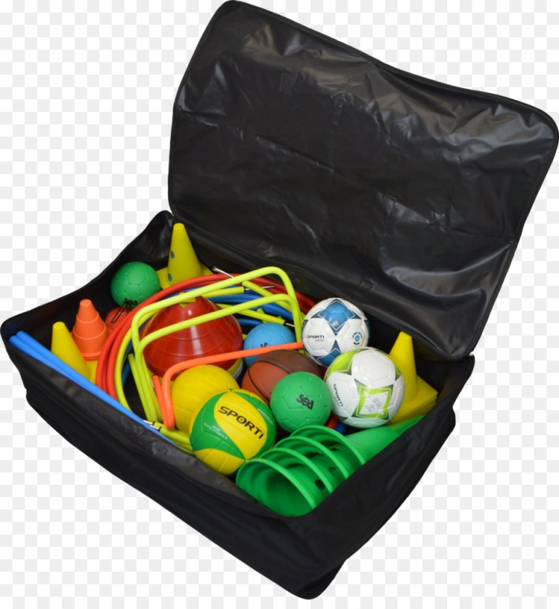
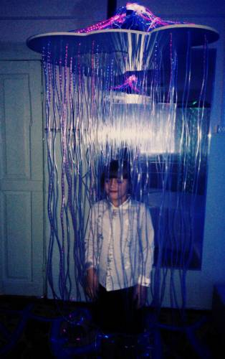
Образцы оборудования
Тактильный комплекс
Комплект
терапевтических элементов
Фибероптический модуль «Сухой душ»

Slide 18
Модель функционирования
результатов проекта
Полноценное психофизическое развитие детей с ограниченными возможностями здоровья и инвалидов.
Участие родителей (законных представителей) в образовательном процессе ДОУ.
Развитие профессиональной компетентности педагогов.

Slide 19
«ПРОФИ КОП» ТН Знакомство детей старшего дошкольного возраста с профессиями: Электрик; Конструктор автомобилей; Программист, Веб – дизайнер интерфейсов, Строитель, Крановщик, Авиаконструктор, Механик, Проектировщик, Художник – мультипликатор и др. (не менее 12 практик) «Повышение привлекательности системы внеурочной (воспитательной) деятельности как условие личностного развития разных категорий детей» (портфель №2) МАДОУ «Центр развития ребенка «Детский сад № 11 г. Добрянка»

Slide 24
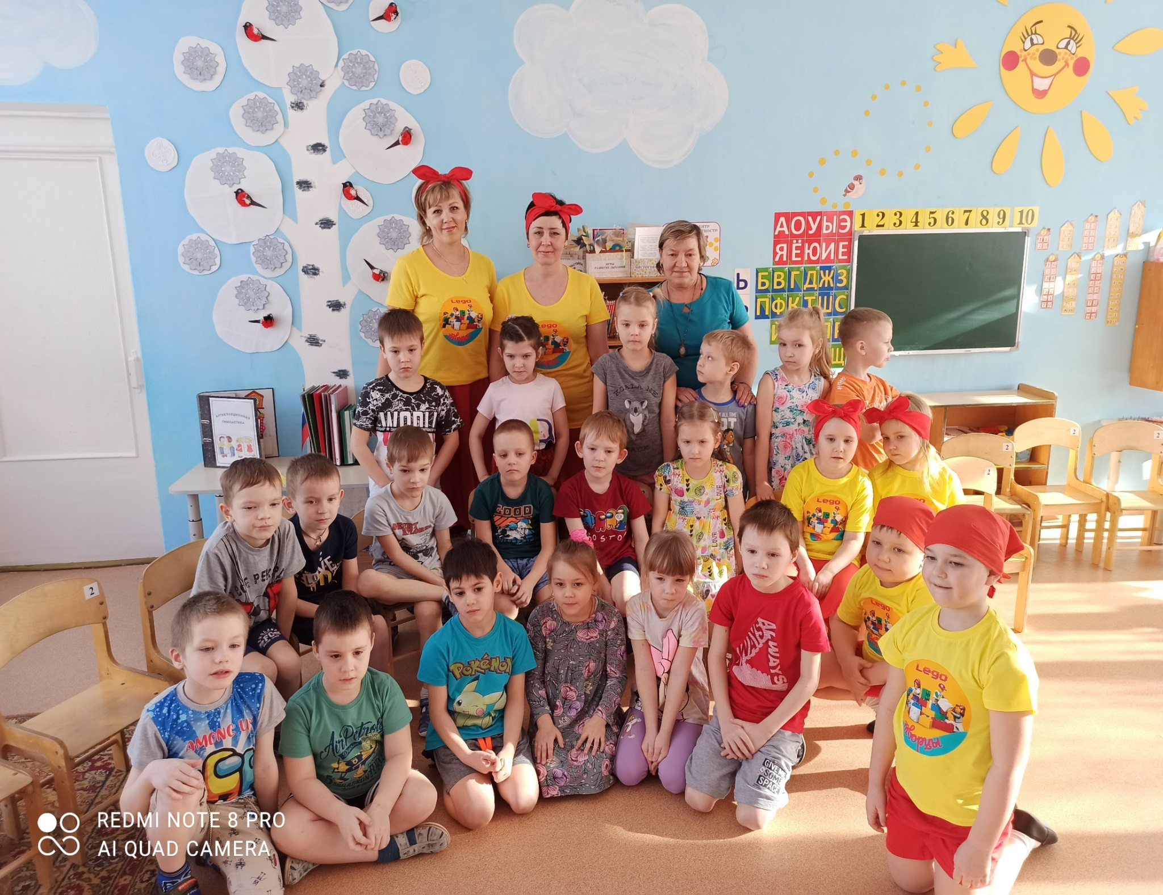

Slide 26
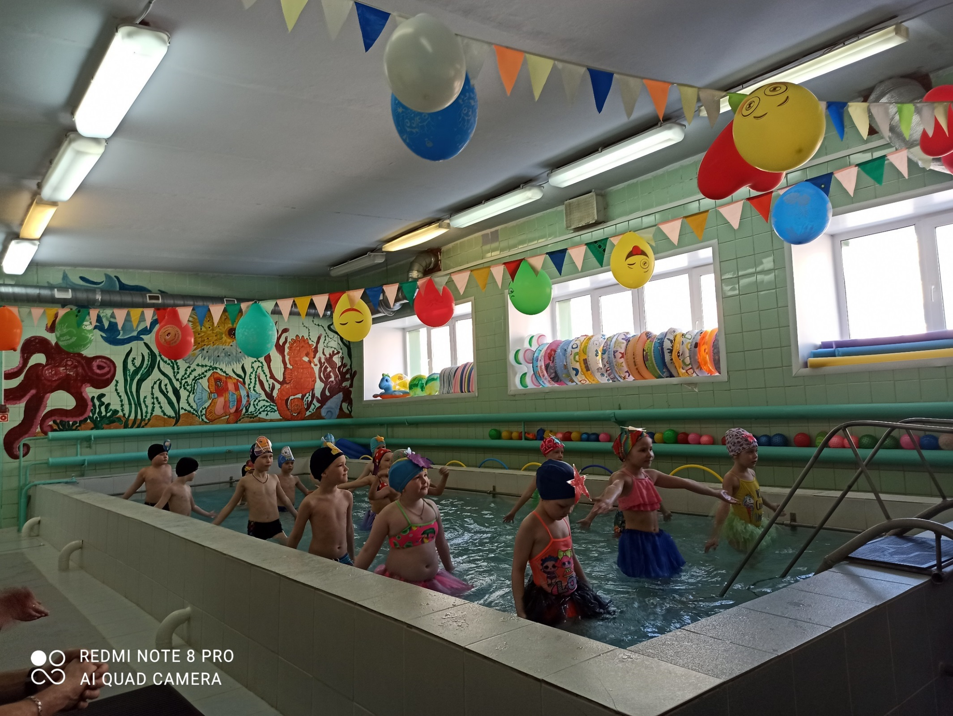

Slide 27
